Slide 1
Предсказание временных рядов метрик продукта Acronis Storage
Научный руководитель: к.ф.-м.н., Кулага Андрей Александрович
Студент: Лемихов Александр, 673
Москва 2020

Slide 2
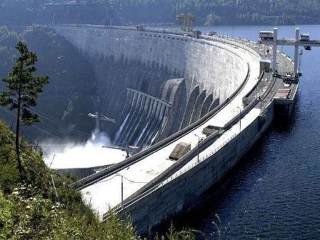
Основа бизнеса компании Acronis
Неработающий датчик вибраций
Выход системы из строя
Spam-alert
Увеличить качество точность

Slide 3
Задачи
Отбор метрик, наилучшим образом характеризующие систему
Универсальная процедура построения модели
Анализ модели
Основная гипотеза: Существуют взаимосвязи между метриками ABGW

Slide 4
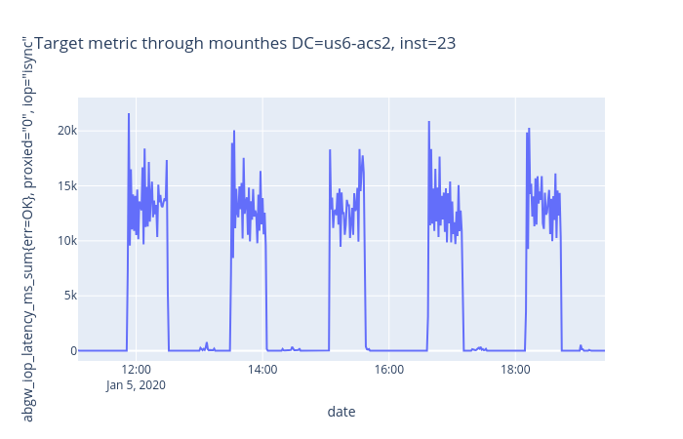
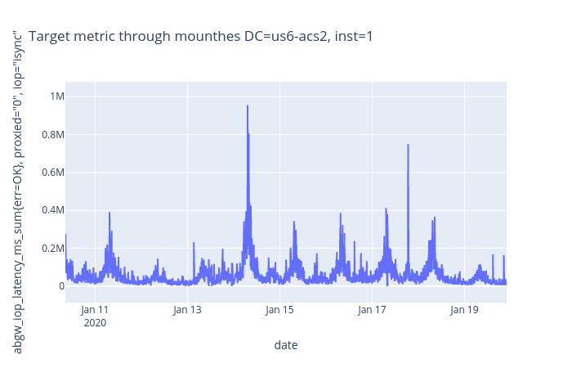
Метрики ABGW
Req Latency — задержка, которую наблюдают пользователи
IOP Latency – задержка операций ввода/вывода. Интерпретируется как задержка со стороны сервера.
Различное число операций чтения, записи

Slide 5
Инструментарий
Python 3.7.6
Prometheus QL
Jupyter notebook
Venv
Linux

Slide 6
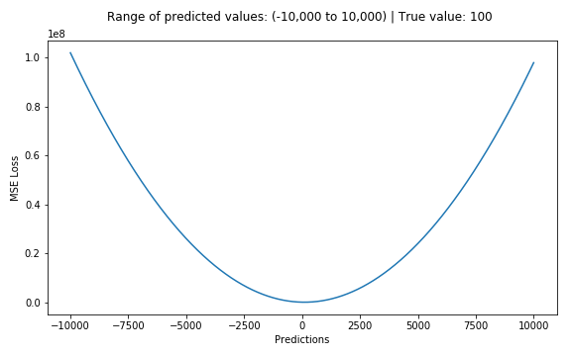
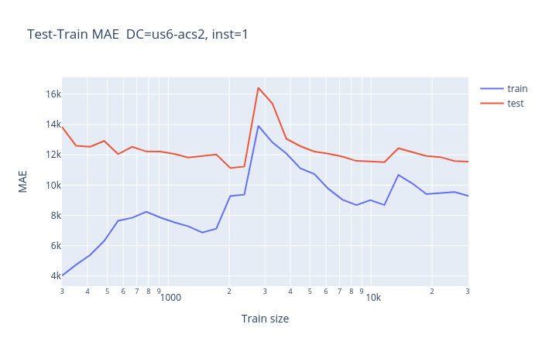
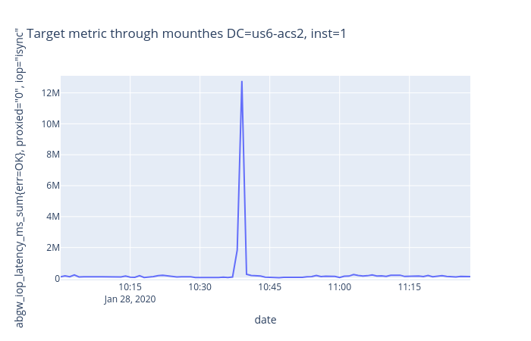
Проблемы и развитие
1 проблема:
Единичные выбросы

Slide 7
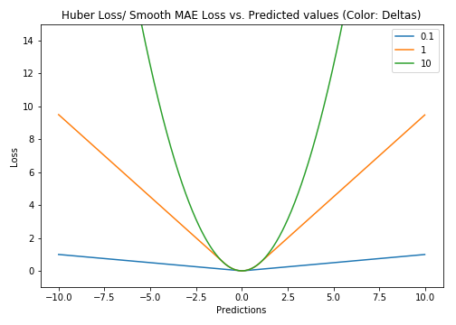
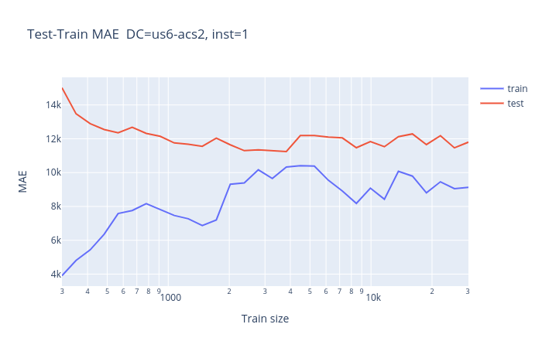
Проблемы и развитие
1 проблема:
Единичные выбросы
Решение:
Выбрать подходящую функцию ошибки

Slide 8
Проблемы и развитие
2 проблема:
Общий набор метрик
Решение:
L1 отбирает 10 признаков для каждого instance
100 коэффициентов регрессии для признаков
Анализируем совокупность коэффициентов для признака
Проверка без L1
Использование L2

Slide 9
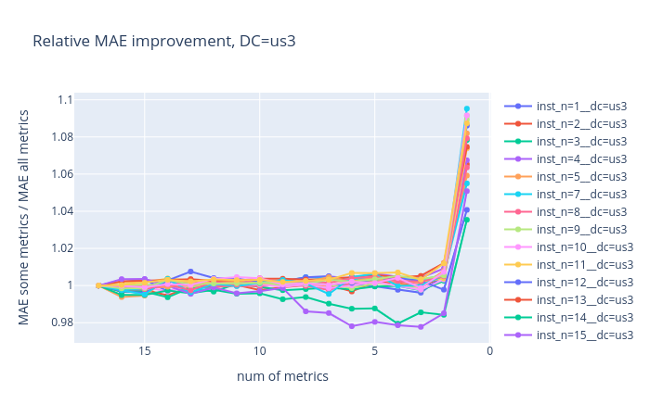
Проблемы и развитие
2 проблема:
Общий скромный набор метрик

Slide 10
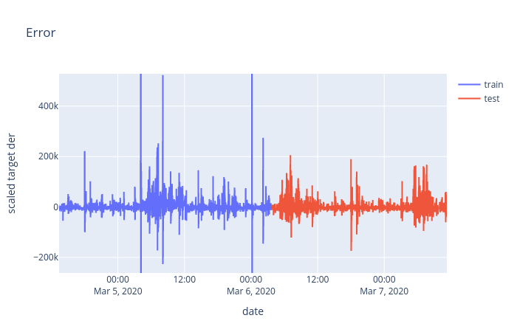
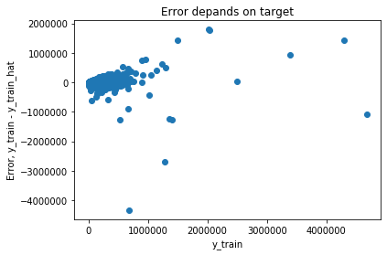
Проблемы и развитие
3 проблема:
Устойчивость модели
Гетероскедастичность
Стационарность ошибки
Отсутствие сезонности

Slide 11
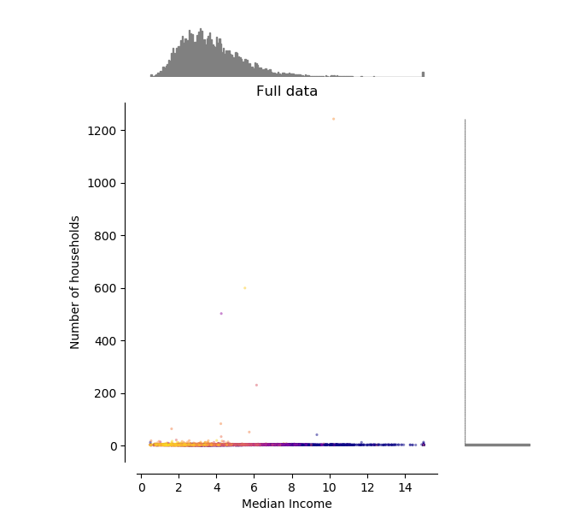
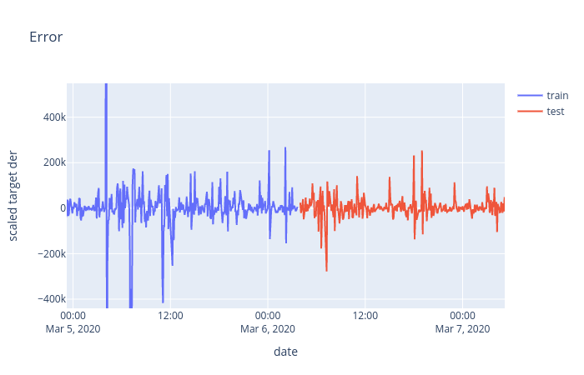
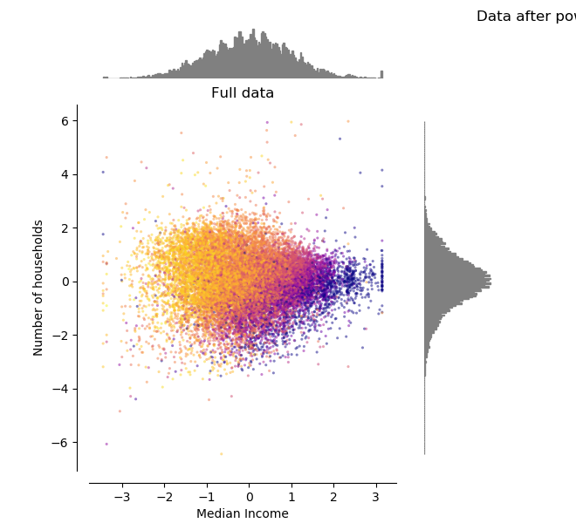
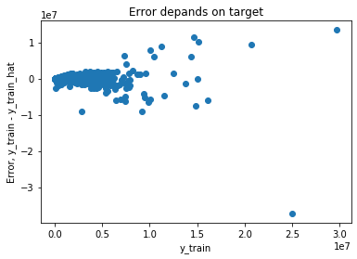
Проблемы и развитие
Решение:
Нелинейные преобразования
Box Cox
Yeo-Johnson
3 проблема:
Устойчивость модели
Гетероскедастичность
Стационарность ошибки
Отсутствие сезонности

Slide 12
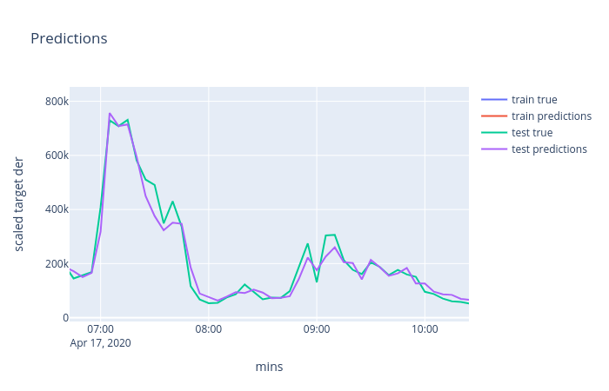
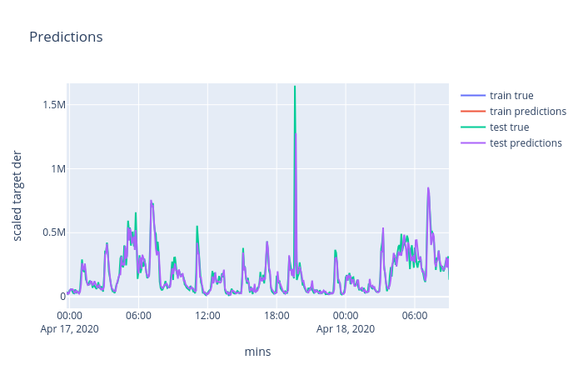
Результаты
Сбор и отбор данных
Процедура построения устойчивой модели
Универсальность
Результаты сохранены
Notes:
‹#›

Slide 13
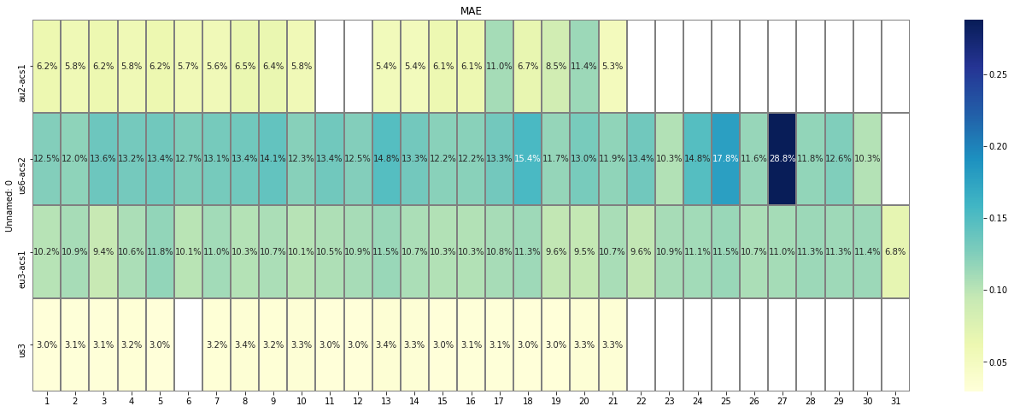
Результаты
Сбор и отбор данных
Процедура построения устойчивой модели
Универсальность
Результаты сохранены
Notes:
‹#›

Slide 14
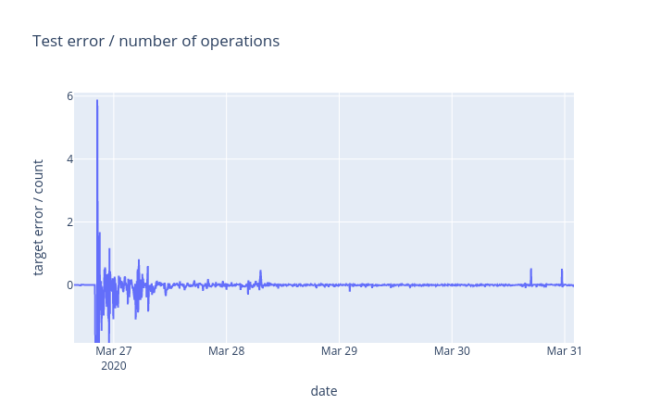
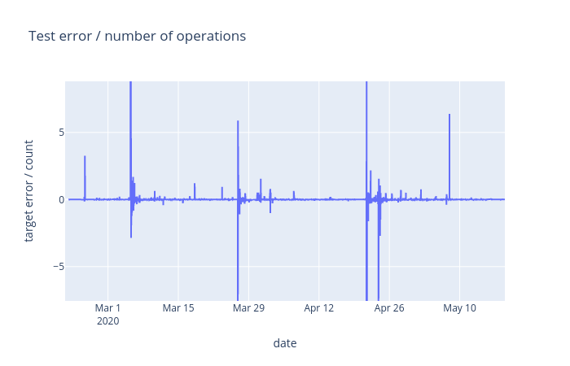
Результаты
Сбор и отбор данных
Процедура построения устойчивой модели
Универсальность
Результаты сохранены
Notes:
‹#›

Slide 15
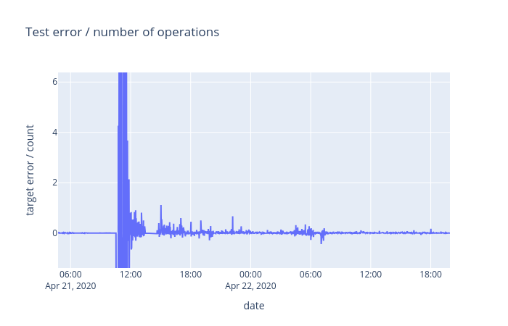
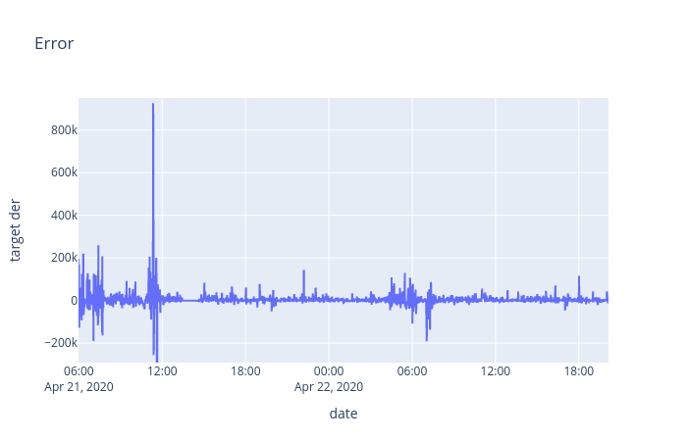
Результаты
Сбор и отбор данных
Процедура построения устойчивой модели
Универсальность
Результаты сохранены
Notes:
‹#›

